Slide 1


BLOC 5 – Industrialisation IA Getaround project
CDSD - Loic Valentini – Juillet 2025

Slide 2

Objectifs pédagogiques du projet
Standardiser la construction et l'environnement informatique d'un algorithme d'apprentissage automatique grâce des outils de production comme MLflow et Docker afin de faciliter la mise en production de projets d'intelligence artificielle sur tous types de plateformes Créer une interface de programmation applicative grâce à des outil comme AWS sagemaker afin de donner un accès à échelle aux prédictions des algorithmes d'apprentissage automatique à l'ensemble des équipes métiers concernées Déployer une application web intégrant des algorithmes de statistiques prédictives (Machine Learning et Deep Learning) grâce à des outils comme Flask, Heroku ou AWS sagemaker pour les rendre utilisables par l'ensemble des équipes métiers afin d'automatiser leurs processus de décision

Slide 3

Optimiser la location entre particuliers
Getaround est une plateforme de locations de voitures entre particuliers Pour maximiser la disponibilité des véhicules et satisfaire les utilisateurs, la ponctualité et le prix sont deux enjeux majeurs Deux problématiques majeures ont été identifiées : Retards fréquents lors des restitutions, affectant les locations suivantes Prix non optimisés, parfois peu compétitifs ou sous-évalués Le projet vise à répondre à ces enjeux à l’aide d’une approche data & machine learning structurée.

Slide 4

Des retards aux prédictions : une approche data-driven
Objectifs business du projet : Réduire les retards de restitution Optimiser les prix de location Proposer un outil de visualisation et une API de prédiction Approche technique : Analyse exploratoire (EDA) Dashboard interactif Modèle Machine Learning API déployée

Slide 5






Architecture technique (résumé)
Base de données
Analyse des données | Modèle Machine Learning
Déploiement Streamlit | Déploiement FastAPI

Slide 6
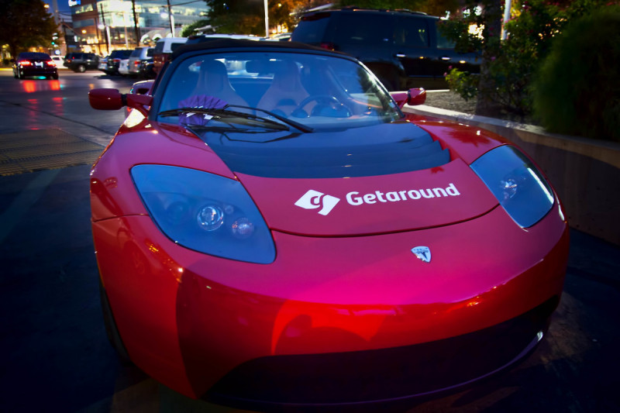
L’application Streamlit
Objectif : aider les équipes opérationnelles à ajuster les buffers
Fonctionnalités :
Filtre par check-in
Choix d’un buffer de sécurité
Visualisation des taux : impact global, cas critiques évités, annulations concernées
Outil en ligne : https://appgetaround-6amwbwuwjmuns5pyhlhwhc.streamlit.app/
Facilite la prise de décision pour les équipes métier pour mesurer les conséquences de l’instauration du « buffer »
Cette photo par Auteur inconnu est soumise à la licence CC BY-NC

Slide 7
L’API de prédiction des prix
Objectif : permettre une prédiction automatisée du prix de location
Fonctionnalités :
Formulaire d’entrée avec les caractéristiques du véhicule
Prédiction du prix de location via modèle XGBoost (modèles tracé sur MLFlow)
API REST avec document interactive (Swagger UI)
Interface accessible via navigateur ou script Python (requests)
Outil en ligne : https://loicv17-fastapi-getaround.hf.space
Facilite la prise de décision pour les équipes métier pour mesurer les conséquences de l’instauration du « buffer »
Cette photo par Auteur inconnu est soumise à la licence CC BY-NC

Slide 8
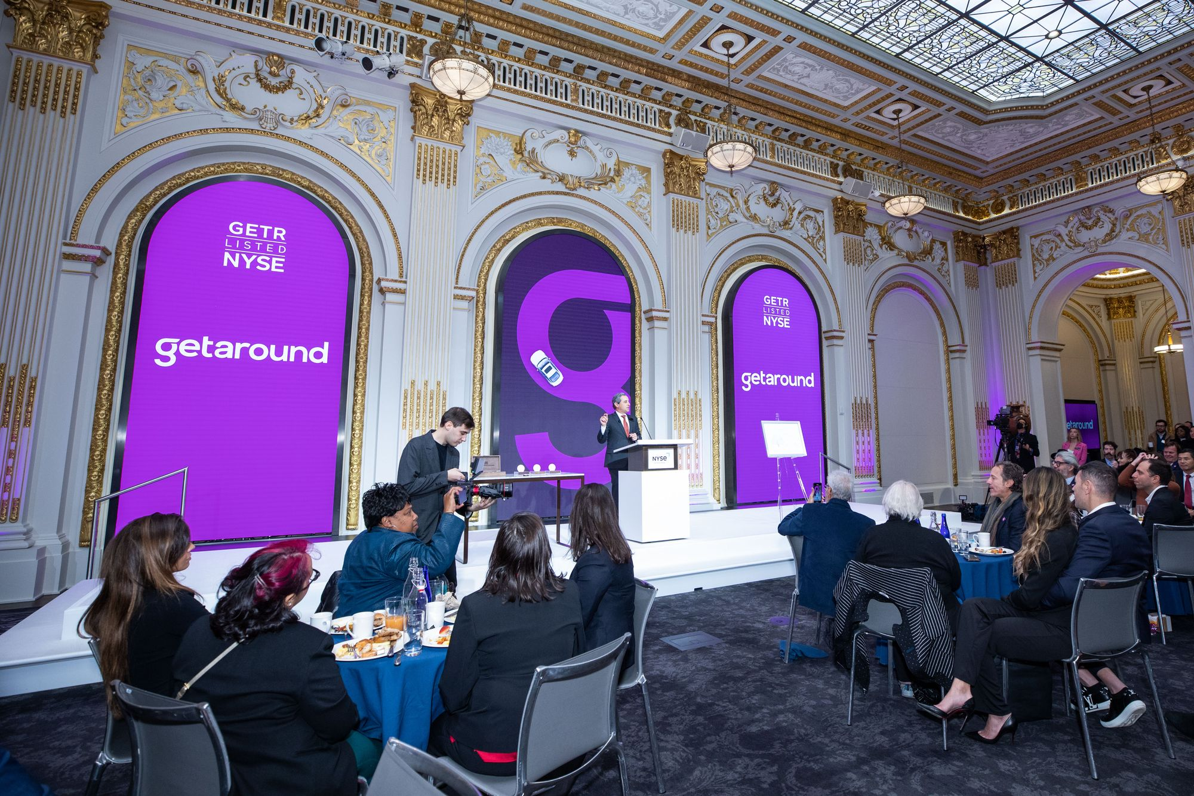
Synthèse finale et recommandations stratégiques
Résultats : Diminution potentielle des retards grâce au dashboard interactif Modèle ML performant pour la prédiction des prix, intégré à une API Décision data-driven : meilleure compréhension des causes de retard Solution réutilisable (Streamlit, FastAPI, MLFlow) facilement intégrable dans les processus Recommandations : Mettre en place un réentraînement régulier du modèle avec des données à jour Ajouter des données contextuelles (météo, jour/heure, évènements locaux…) Envisager un déploiement cloud pour industrialiser l’API (GCP, AWS…) Intégrer l’API directement dans l’interface Getaround

Slide 9

Merci !

